Slide 1


CAMPANIA NAȚIONALĂ
DE PREVENȚIE A CONSUMULUI DE ALCOOL
„Părinți informați, adolescenți protejați!
Fii un exemplu pentru copilul tău!”
DIRECȚIA DE SĂNĂTATE PUBLICĂ HUNEDOARA
Fii tu însuți!
Fără filtre.
Fără alcool.
MAI- IUNIE 2026

Slide 2

Obiective
1. Conștientizarea riscurilor consumului de alcool pentru adolescenți
2. Modalități de prevenire a consumului de alcool
3. Evidențierea rolului de model pentru copil în ceea ce privește stilul de viață fără alcool
4. Concluzii

Slide 3




De ce este important să vorbim despre consumul de alcool la adolescenți?
Adolescenți (15-19 ani)- Caracteristici psihosociale
✔️ În căutare de identitate: Adolescenții sunt în perioada de formare a personalității și de definire a propriilor valori. Consumul de alcool poate fi văzut ca o formă de revoltă sau ca un mijloc de integrare în grupurile sociale, dorința de apartenență.
✔️ Influențabili: Grupul de prieteni are o influență puternică asupra deciziilor lor, inclusiv asupra alegerii de a consuma alcool.
✔️ Curiozitate și nevoia de a experimenta: Mulți adolescenți sunt motivați de dorința de a-și testa limitele și de a experimenta noi comportamente.
✔️ Percepția riscurilor: Adesea, riscurile consumului de alcool (accidente, abuzuri, afectarea sănătății) sunt subestimate.
Alcoolul este o substanță toxică și psihoactivă care produce dependență
Cea mai mare proporție de decese atribuibile consumului de alcool - 13 % - în 2019 a fost în rândul persoanelor cu vârste cuprinse între 20 și 39 de ani
Consumul de alcool NU este „o etapă normală” a adolescenței!

Slide 4
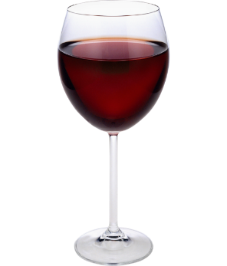

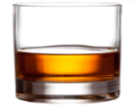
Băuturi (unități) de alcool
1 băutură/unitate = 10 gr. sau 12 ml alcool pur – se găsește în:
=
=
330 ml bere
4-5% alcool
(o doză mică)
125 ml vin
12% alcool
(un pahar de vin
umplut pe trei sferturi)
40 ml tărie
40% alcool
(1 păhărel)
Consumul problematic de alcool
Depășirea următoarelor cantități de alcool consumat:
Femei
1 băutură/zi,
7 băuturi/săptămână
Bărbați
2 băuturi pe zi,
14 băuturi pe săptămână
Persoane peste 65 ani
1 băutură/zi,
7 băuturi/săptămână
Consumul episodic excesiv/compulsiv
Depășirea următoarelor cantități de alcool consumat:
Femei
5 sau mai multe băuturi cu o singură ocazie
Bărbați
6 sau mai multe băuturi cu o singură ocazie

Slide 5
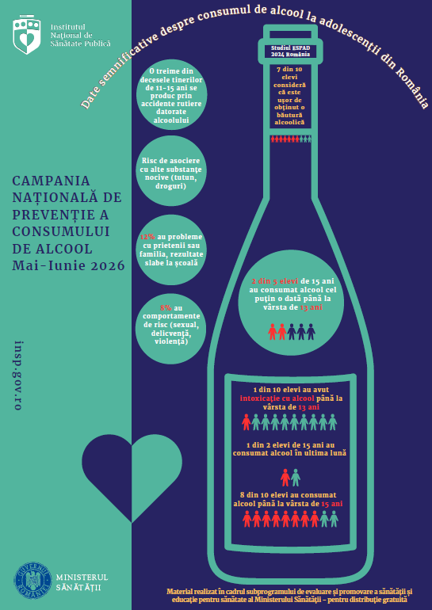







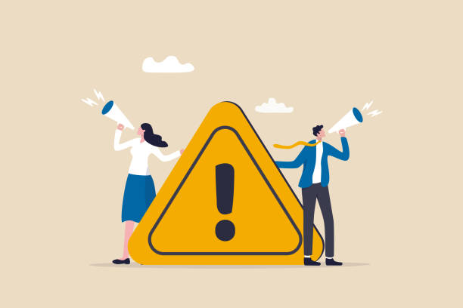



Date relevante despre consumul de alcool la adolescenții din România
Studiul ESPAD 2024- elevi 15-16 ani, din România
2 din 5 elevi au consumat alcool cel puțin o dată până la vârsta de 13 ani
8 din 10 elevi au consumat alcool până la vârsta de 15 ani
1 din 2 elevi de 15 ani au consumat alcool în ultima lună
1 din 10 elevi au avut intoxicație cu alcool până la vârsta de 13 ani
6 din 10 elevi consideră că este ușor de obținut o băutură alcoolică

Slide 6
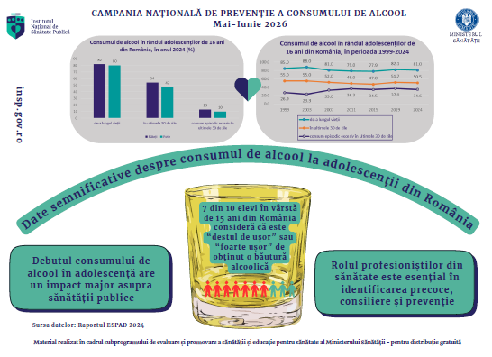

Slide 7
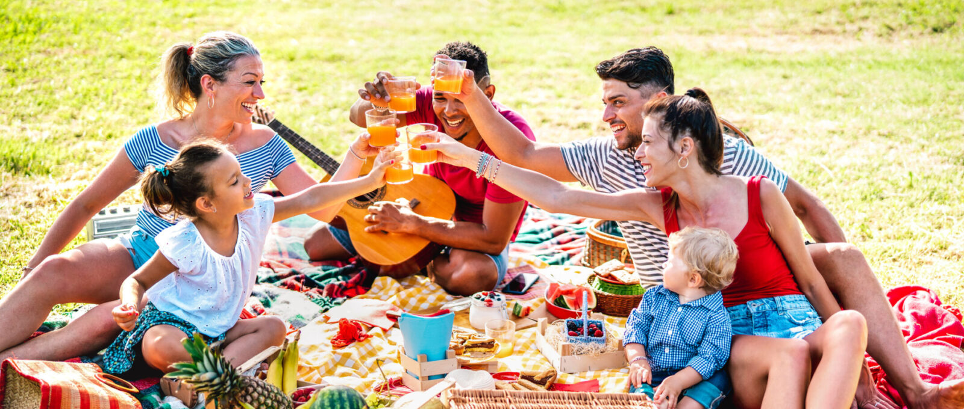

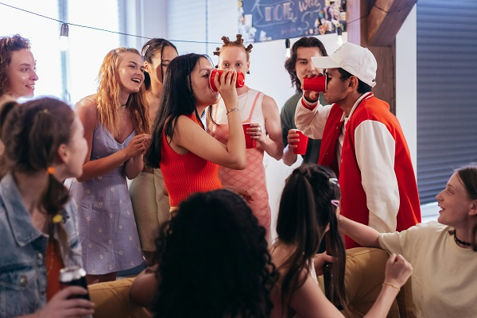
De ce consumă alcool adolescenții?
presiune de grup
dorință de integrare
curiozitate
model familial
gestionarea stresului
Nevoia de atenție, de comunicare și de relaționare emoțională sănătoasă
Simptome de anxietate și de depresie
Nevoia de imagine “matură” sau “modernă”, de a fi “cool”, “trendy”, “fun”

Slide 8
Care sunt pericolele consumului de alcool la adolescenți?
❌ Poate duce la accidente și decese
Alcoolul este un factor major în accidentele rutiere, înecuri, suicid și alte incidente tragice în rândul tinerilor.
❌ Crește probabilitatea comportamentelor riscante
Consumul de alcool poate duce la luarea unor decizii eronate, cum ar fi asumarea unor riscuri periculoase, inclusiv relații sexuale neprotejate sau violente, precum și conducerea sub influența alcoolului.
❌ Favorizează violența și agresivitatea
Adolescenții care consumă alcool au un risc mai mare de a deveni victime sau autori ai unor acte de violență fizică și sexuală .
❌ Poate afecta performanța școlară
Alcoolul poate influența negativ concentrarea, memoria și rezultatele școlare, punând în pericol viitorul adolescentului.
❌ Crește riscul de apariție a dependenței de alcool
Tinerii care încep să consume alcool înainte de 15 ani au șanse mult mai mari să dezvolte dependență la vârsta adultă.
❌ Afectează dezvoltarea creierului
Creierul continuă să se dezvolte până la 25 de ani, iar consumul de alcool poate cauza probleme cognitive, afectând învățarea și luarea deciziilor.

Slide 9
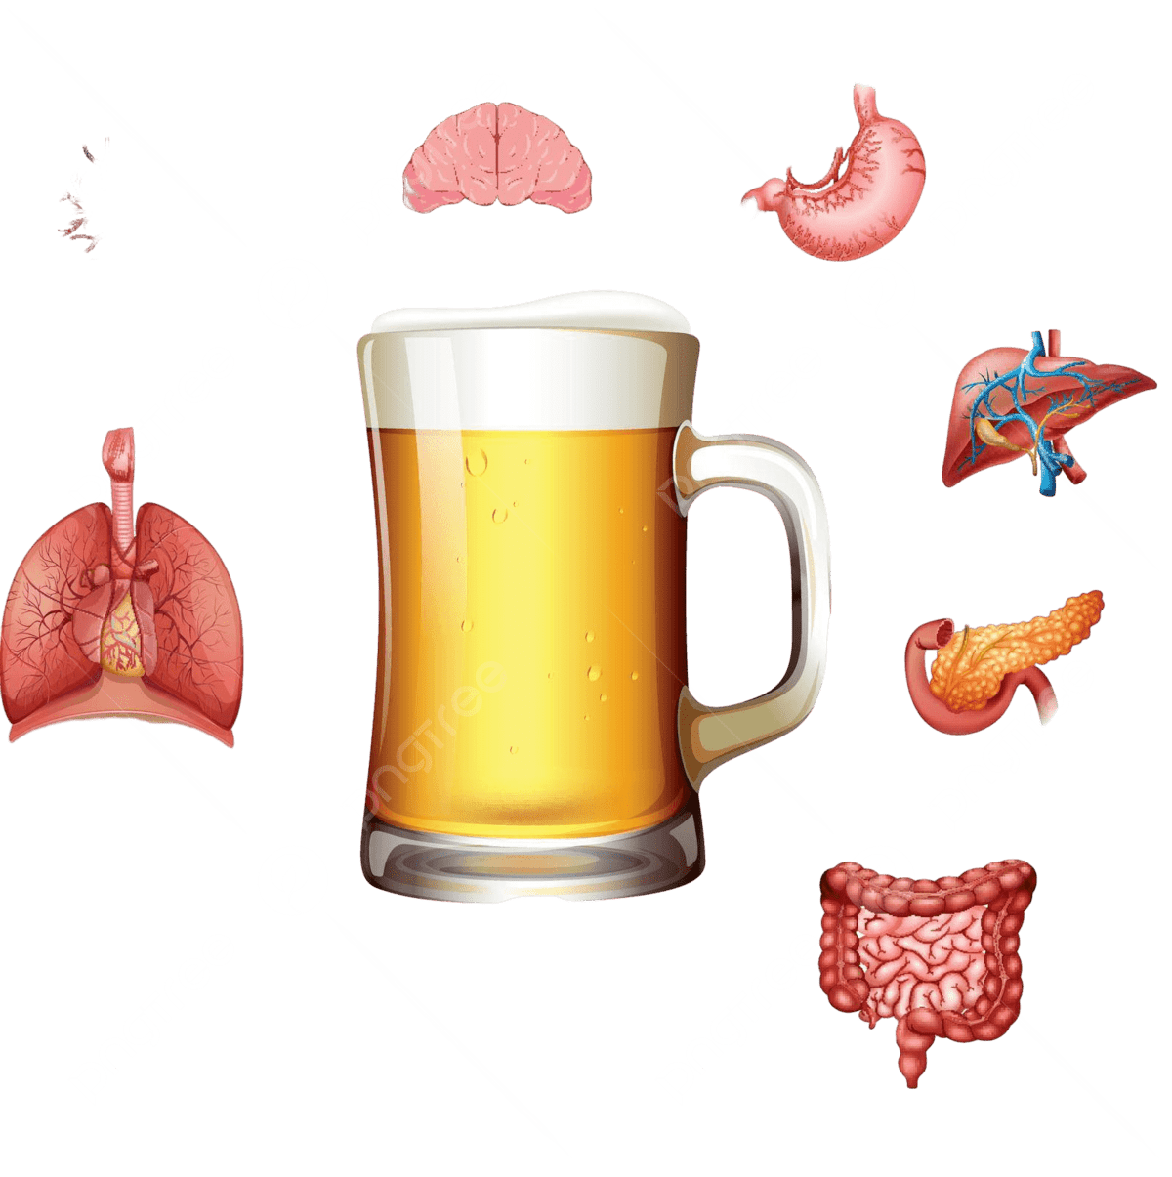
Care sunt efectele consumului de alcool asupra sănătății ?
Complicații acute/imediate | Vorbire împleticită (dificultăți de exprimare) Timp de reacție încetinit Scăderea coordonării Tulburări de vedere Afectarea gândirii și a capacității de judecată Alterarea memoriei și atenției Afecțiuni gastrice, vomă Posibilă pierdere a conştienţei, comă și deces
Complicații intermediare | Cefalee (durere de cap) Insomnie Mahmureală Pierderea memoriei
Complicații pe termen lung | Leziuni cerebrale severe, care pot duce la demență sau sindromul Wernicke-Korsakoff AVC, Tulburări de memorie, Convulsii Steatoză hepatică,Ciroză hepatică,Cancer hepatic Gastrită cronică, Ulcer gastric, Malnutriție Sindromul alcoolic fetal Polinevrită Impotență, Tulburări menstruale Scurtarea duratei de viață

Slide 10
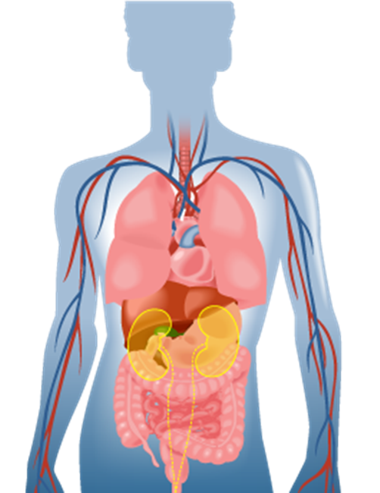
Efectele consumului de alcool asupra sănătății
Ochi
(midriază, nistagmus, scăderea vederii, orbire)
Sistem nervos
(încetinirea gândirii, afectarea memoriei, încetinirea reflexelor, insomnie, nervozitate, depresie, sinucidere, epilepsie, dureri şi tremurături ale mâinilor şi picioarelor, delir, halucinații, demență, comă)
Piele
(piele uscată, înroșirea pielii, pete, aspect îmbătrânit, buhăit)
Aparat respirator
(pneumonie, tuberculoză, HIV/SIDA)
Inimă și vase de sânge (cardiopatie ischemică, hipertensiunea arterială, tulburări de ritm, infarct miocardic, accidente vasculare cerebrale urmate de paralizii)
Sistem digestiv
(scăderea absorbției de vitamine și nutrienți, hepatită, ciroză, pancreatită, cancere)
Mușchi
(slăbiciune musculară, febră musculară la eforturi minime)
Aparat reproducător
(bărbați: impotență; femei: scăderea fertilității, avort spontan, pierderea dorinței sexuale)
Oase
(osteoporoză)
WHO (2018) Global Status Report on Alcohol and Health; National Institute of Alcohol Abuse and Alcoholism (2007); NHS (2019) Government of South Africa (2019); Asociația Română pentru Promovarea Sănătății (2013)

Slide 11
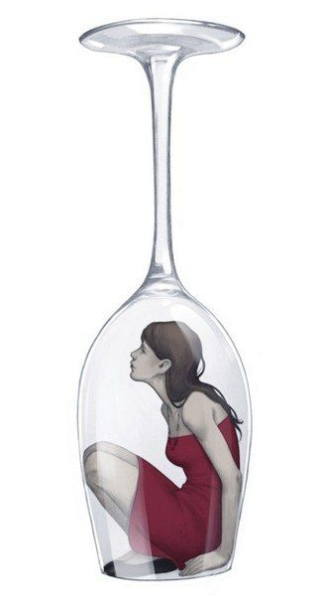
Efectele psihologice și sociale ale alcoolului
Deteriorarea relațiilor familiale și sociale: conflicte, abuz, pierderea prietenilor, excludere socială
Eșec școlar și profesional: rezultate școlare slabe, absenteism, abandonarea studiilor, pierderea oportunităților de calificare profesională
Consum/abuz de alte substanțe psihoactive: tutun, droguri ilegale
Comportament sexual nepotrivit: sex neprotejat, contractare boli cu transmitere sexuală, viol, sarcină nedorită
Moarte: prin intoxicație etanolică acută, violență, căderi, asfixiere, sinucidere, omucidere, înec, arsuri, accidente rutiere
Comportamente antisociale și probleme cu legea: bătăi, scandaluri, tâlhărie, distrugeri de bunuri, amenzi, închisoare
WHO (2018) Global Status Report on Alcohol and Health; National Institute of Alcohol Abuse and Alcoholism (2007); NHS (2019) Government of South Africa (2019); Asociația Română pentru Promovarea Sănătății (2013)

Slide 12
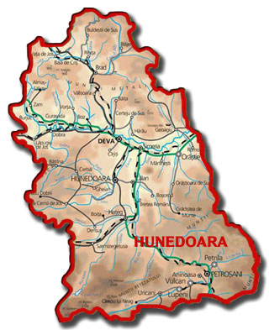
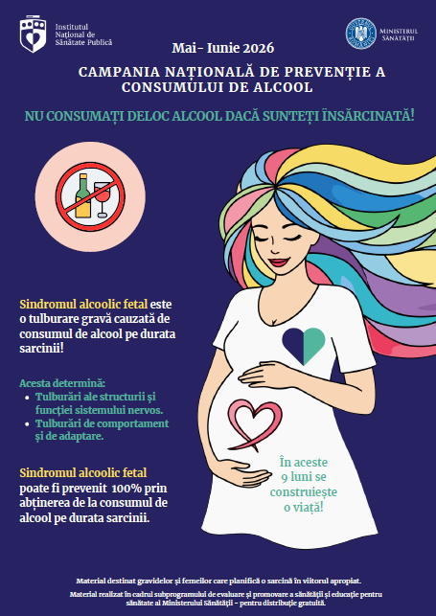
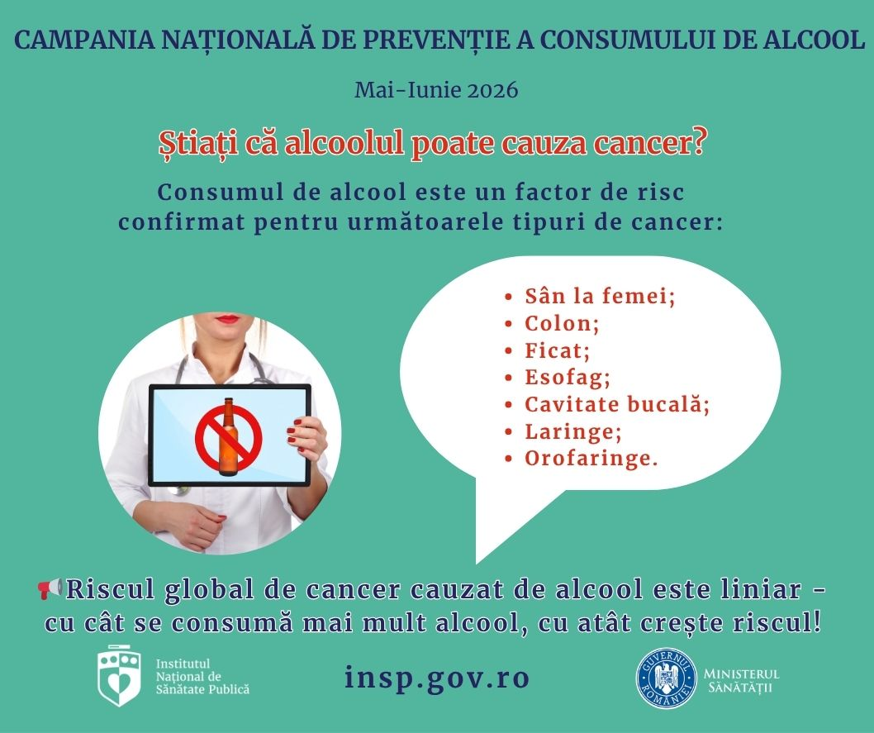
Date statistice privind bolile ce au ca și cauza consumul de alcool în județul Hunedoara:
Anul | 2020* | 2021* | 2022 | 2023 | 2024 | 2025
Boala Alcoolică a ficatului – cabinetul medicului de familie | 46 | 43 | 48 | 18 | 48 | 19
Boala Alcoolică a ficatului – internați în spital | 150 | 154 | 190 | 211 | 78 | 161
Sursa: INSP-CNSSP, Sursa: DSP, de la cabinetele medicilor de familie
* În contextul pandemiei COVID-19

Slide 13

Consumul de alcool – Între mit și adevăr
Mit | Adevăr
„Dacă îi las să bea acasă, vor învăța să bea responsabil.” | Studiile arată că adolescenții care beau acasă cu permisiunea părinților sunt mai predispuși să dezvolte obiceiuri nesănătoase legate de alcool și să consume cantități mai mari în alte contexte.
„E mai bine să încerce alcoolul sub supravegherea mea decât pe ascuns.” | Această abordare poate da impresia că părinții aprobă consumul de alcool, ceea ce poate duce la un consum mai frecvent și mai greu de controlat în afara supravegherii adulților.
„Dacă beau puțin, nu li se poate întâmpla nimic rău.” | Chiar și o cantitate mică de alcool poate afecta judecata, crește riscul de accidente și favoriza comportamente periculoase. Creierul adolescenților este încă în dezvoltare, iar alcoolul poate avea efecte negative pe termen lung.
„Dacă beau, dar nu se îmbată, nu e o problemă.” | Chiar și fără a ajunge la starea de ebrietate, consumul de alcool poate influența performanța școlară, relațiile sociale și sănătatea mintală a adolescentului.
„Dacă eu am băut când eram adolescent și sunt bine, și copilul meu va fi la fel.” | Fiecare persoană reacționează diferit la alcool, iar riscurile sunt mai bine cunoscute acum decât în trecut. De asemenea, accesibilitatea alcoolului și cultura petrecerilor s-au schimbat, crescând riscurile pentru tineri.
„Toți adolescenții beau, e ceva normal.” | Studiile arată că o parte dintre adolescenți aleg să nu bea, mai ales dacă au părinți care stabilesc reguli clare și consecvente.

Slide 14

Semne că adolescentul are probleme cu alcoolul
Fiți atenți la următoarele semne:
✔️ Modificări de dispoziție, inclusiv furie sau iritabilitate.
✔️ Probleme școlare, scăderea performanței sau conflicte cu profesorii.
✔️ Izolare sau schimbarea grupului de prieteni.
✔️ Oboseală frecventă sau energie scăzută.
✔️ Lipsa interesului pentru activități, hobby-uri sau igiena personală.
✔️Evitarea contactului vizual și izolarea de familie
✔️ Sticle cu alcool găsite în camera adolescentului.
✔️ Respirație cu miros de alcool
✔️ Insomnii

Slide 15
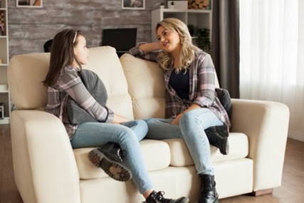
Cum este cel mai eficient să reacționați dacă copilul a consumat alcool?
✔️ Păstrați-vă calmul și ascultăți-l fără a-l certa imediat
✔️Aflați motivele pentru care a ales să consume alcool
✔️ Discutați cu el despre consecințe și stabiliți limite clare
✔️ Găsiți împreună soluții pentru a preveni astfel de situații în viitor

Slide 16
Rolul părinților în prevenția consumului de alcool la adolescenți (1)
1. Comunicarea deschisă și onestă
• Inițierea discuției din timp: Este important ca părinții să înceapă conversațiile despre consumul de alcool înainte ca adolescenții să fie expuși presiunii sociale.
• Crearea unui spațiu sigur pentru discuții: Adolescenții trebuie să simtă că pot pune întrebări și împărtăși gândurile lor fără teama de pedeapsă.
• Evitarea tonului moralizator: În loc de „Nu ai voie să bei pentru că așa spun eu!”, este mai eficient să explice riscurile reale și impactul asupra sănătății.
2. Stabilirea de reguli clare și consecvente
• Definirea unor așteptări ferme: Adolescenții au nevoie de limite clare privind consumul de alcool. De exemplu, părinții pot spune: „În familia noastră, nu acceptăm consumul de alcool.”
• Sancționarea abaterilor de la reguli: Dacă regulile sunt încălcate, trebuie să existe consecințe clare și echilibrate, astfel încât adolescentul să înțeleagă importanța respectării lor.
• Monitorizarea discretă: Fără a fi excesiv de restrictivi, părinții trebuie să fie conștienți de locurile și persoanele cu care își petrece copilul timpul.
.

Slide 17
Rolul părinților în prevenția consumului de alcool la adolescenți (2)
3. Oferirea de alternative sănătoase
• Implicarea în activități extracurriculare: Sportul, arta, muzica, voluntariatul sau alte hobby-uri îi ajută pe adolescenți să-și ocupe timpul într-un mod pozitiv.
• Crearea unui mediu familial echilibrat: Adolescenții care au o relație strânsă cu părinții lor sunt mai puțin predispuși să caute refugiu în alcool.
• Organizarea unor activități sociale fără alcool: Serile de film, excursiile sau întâlnirile cu prietenii acasă pot fi alternative sănătoase la petrecerile unde se consumă alcool
4. Puterea exemplului personal
• Modelarea unui comportament responsabil: Adolescenții învață din comportamentul părinților. Dacă aceștia consumă alcool în mod responsabil sau evită consumul excesiv, copilul va avea un exemplu pozitiv.
• Gestionarea stresului fără alcool: Dacă părinții folosesc alcoolul pentru a face față stresului, adolescentul poate percepe alcoolul ca soluție pentru probleme.
• Discuții despre alegeri sănătoase: Părinții pot împărtăși propriile experiențe și decizii legate de consumul de alcool.
5. Construirea unei relații de încredere
• Ascultarea activă: Adolescenții au nevoie să fie ascultați și înțeleși, nu doar sfătuiți.
• Evitarea pedepsei excesive: Reacțiile dure pot duce la ascunderea adevărului. Este mai eficient să existe un dialog deschis despre greșeli și consecințe.
• Susținerea emoțională: Stresul, anxietatea sau presiunea socială pot împinge adolescenții spre alcool. Părinții trebuie să fie sprijin emoțional și să le ofere soluții sănătoase pentru gestionarea problemelor
.

Slide 18
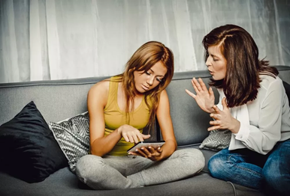

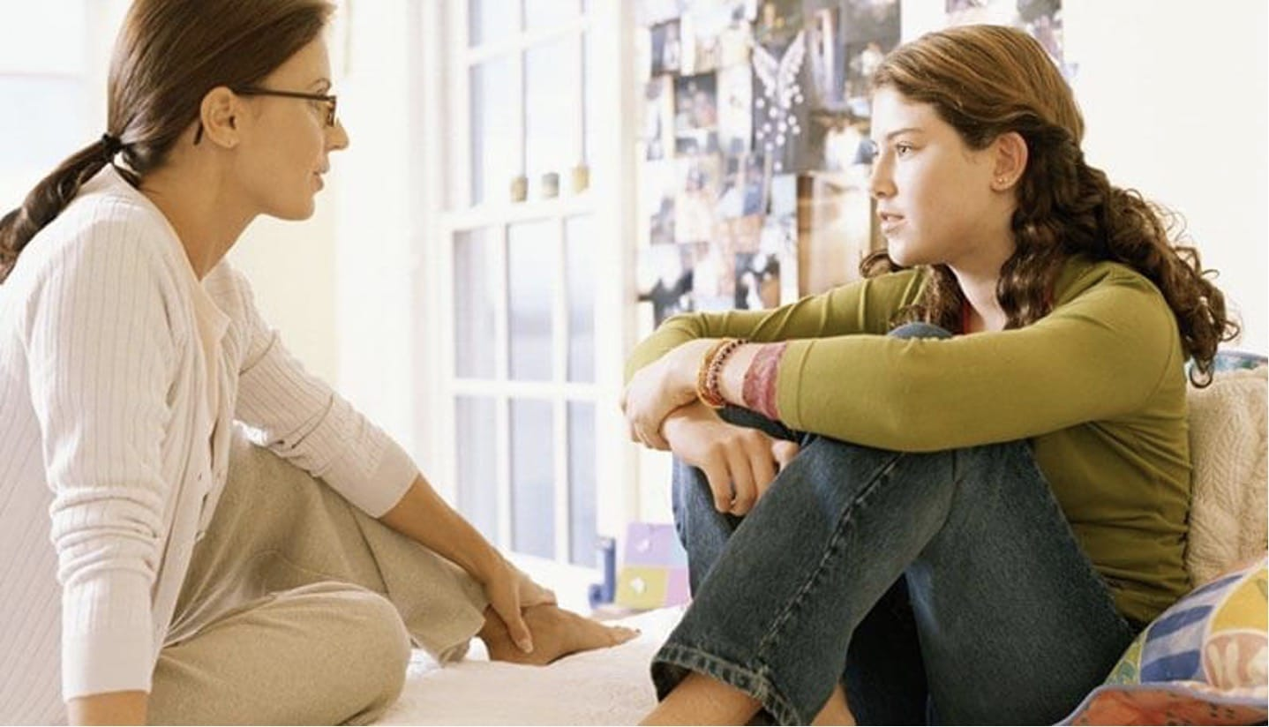

CUM DISCUTĂM DESPRE ALCOOL?
Formule utile:
✔ „Știu că există presiune. Cum e la voi în grup?”
✔ „Ce ai face dacă cineva ar insista să bei?”
✔ „Dacă vreodată ai o problemă, mă poți suna fără teamă.”
Conexiunea protejează mai mult decât controlul.

Slide 19
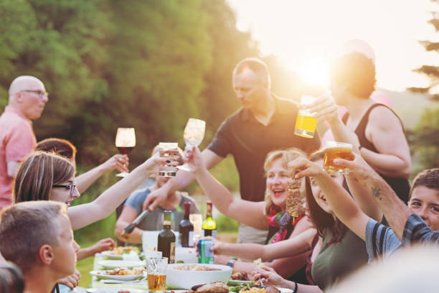

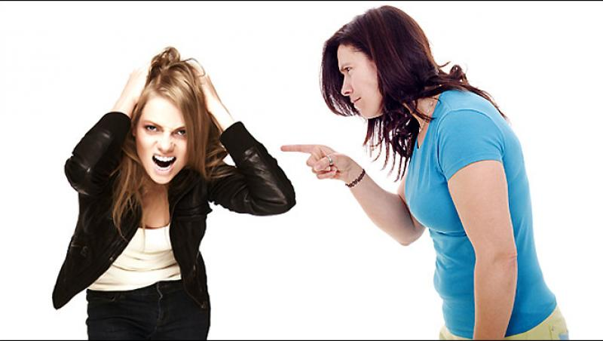
GREȘELI FRECVENTE ALE PĂRINȚILOR
❌ „Mai bine să bea acasă.”
❌ Minimalizarea („Și noi am făcut la fel.”)
❌ Interdicții rigide fără dialog
❌ Amenințări excesive
Limitele clare, explicate și consecvente sunt dovezi de iubire.
Această fotografie de Autor necunoscut este licențiată în condițiile CC BY-NC-ND

Slide 20
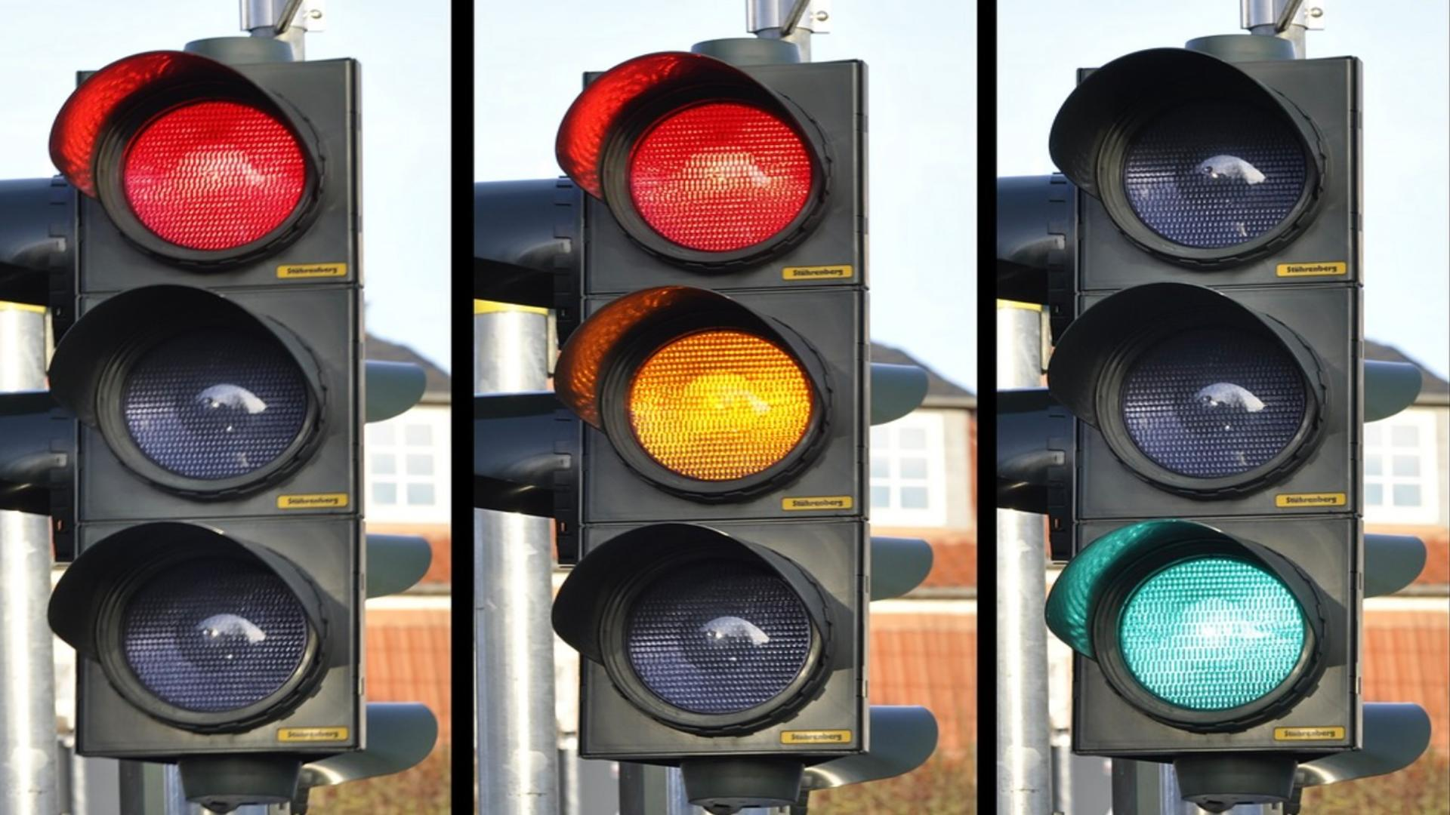
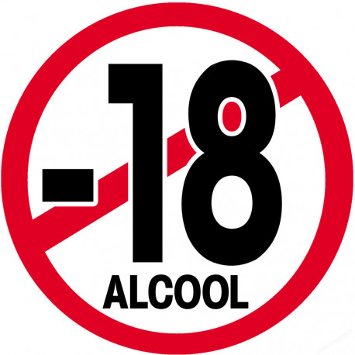
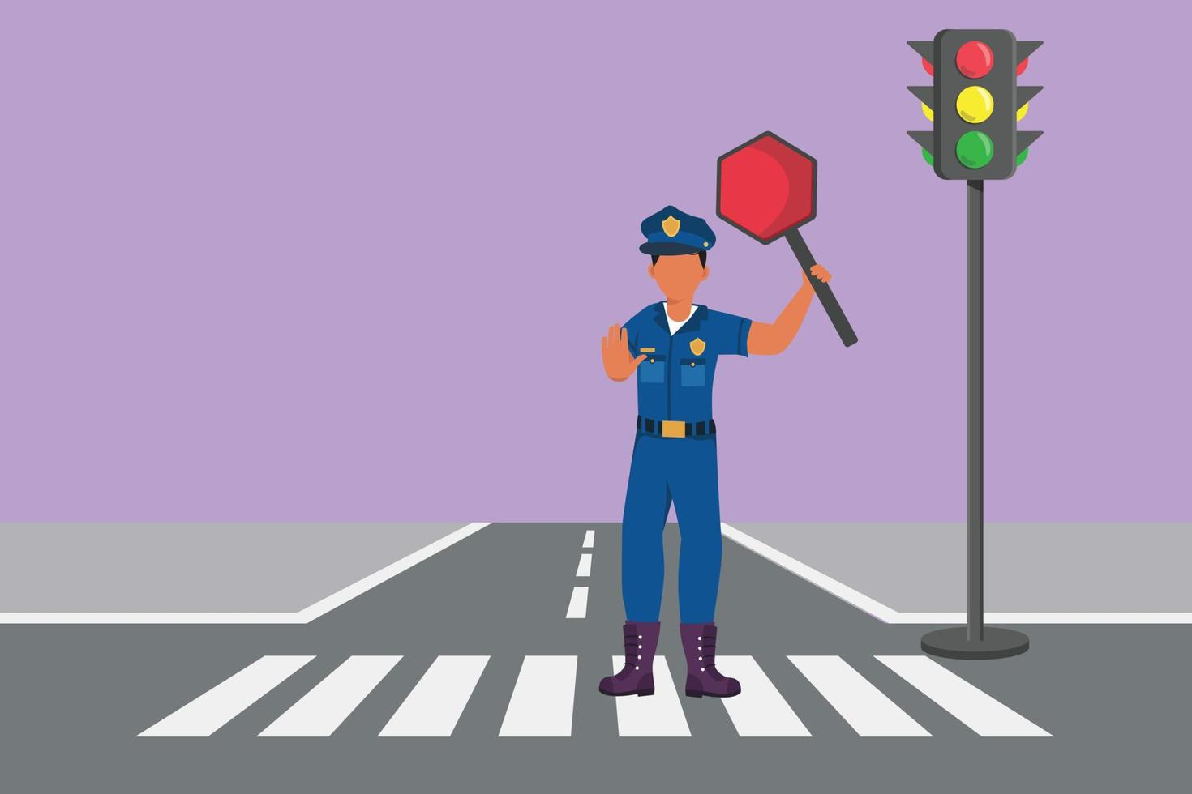

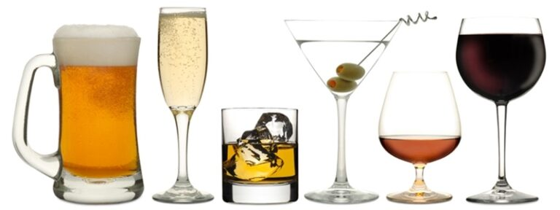
regulile clare, explicate și aplicate consecvent
„Nu se consumă alcool înainte de 18 ani”;
„Anunțăm întotdeauna unde mergem și cu cine”;
„Ne întoarcem acasă la ora stabilită”;
„Dacă apare o situație periculoasă, cerem ajutor fără teama de pedeapsă.”
Regulile reprezintă un cadru de protecție esențial în perioada vulnerabilă a adolescenței.
Adolescenții au nevoie de ghidaj, nu de permisiuni nesigure.

Slide 21


Stop consumului de alcool până la vârsta de 18 ani!
1. IDENTIFICĂ FACTORII CARE TE FAC SĂ CONSUMI ALCOOL: gândește-te de ce vrei să consumi alcool și evită astfel de situații sau găsește alternative mai sănătoase.
2. POTI PARTICIPA LA CONSILIERE ȘCOLARĂ, TERAPIE DE GRUP SAU INDIVIDUALĂ: împărtășește-ți experiențele și sentimentele cu alți colegi care trec prin aceeași situație, poți obține sprijinul acestora.
3. ÎNTĂREȘTE-ȚI RELAȚIILE POZITIVE: construiește relații sănătoase cu oameni care îți sunt apropiați și care îți oferă sprijinul și susținerea necesare. Evită relațiile toxice sau persoanele care îți influențează negativ comportamentul.
4. FĂ EXERCIȚII FIZICE REGULAT: pot reduce nivelul de stres și pot îmbunătăți starea de spirit. Încearcă să faci cel puțin 30 de minute de exerciții fizice moderate în fiecare zi.
5. GĂSEȘTE ACTIVITĂȚI ALTERNATIVE: cum ar fi diverse hobby-uri, voluntariat sau învățarea de lucruri noi. Aceste activități pot ajuta la umplerea golului lăsat de consumul de alcool.

Slide 22
Strategii pentru un stil de viață sănătos fără alcool
1. Crearea unui mediu familial suportiv | Comunicare deschisă și constantă: Adolescenții trebuie să simtă că pot vorbi despre orice fără teama de a fi judecați. Timp de calitate petrecut în familie: Cina împreună, ieșiri, vacanțe – toate contribuie la o relație apropiată.
2. Implicarea în activități benefice pentru sănătate | Sport și mișcare: Adolescenții implicați în activități sportive sunt mai puțin predispuși la consumul de alcool. Hobby-uri și pasiuni: Muzica, arta, teatrul, voluntariatul sau alte activități creative le oferă alternative sănătoase. Voluntariat: Implicarea în cauze sociale le oferă un scop și un sentiment de responsabilitate.
3. Educație despre efectele alcoolului | Discuții bazate pe fapte: Explicați-le efectele pe termen lung ale alcoolului asupra creierului și sănătății. Exemple din realitate: Povestiri despre persoane care au suferit consecințe din cauza consumului de alcool. Antrenarea răspunsurilor: Ajută-i să exerseze cum să refuze politicos, dar ferm, alcoolul în diverse situații sociale.
4. Promovarea sănătății fizice și emoționale | Alimentație echilibrată: O dietă sănătoasă contribuie la un stil de viață disciplinat. Somn suficient: Lipsa de somn crește impulsivitatea și scade autocontrolul. Gestionarea stresului: Învață-i metode de relaxare (sport, meditație, respirație controlată) pentru a evita căutarea alinării în alcool.
5. Construirea unui cerc social pozitiv | Cunoașterea prietenilor: Adolescenții sunt influențați de anturaj. Părinții ar trebui să știe cu cine ies copiii lor. Învățarea alegerii prieteniilor sănătoase: Discuții despre cum să recunoască și să evite influențele negative. Oferirea de alternative la petrecerile cu alcool: Organizarea de activități distractive fără alcool (ex. seri de film, ieșiri în natură, excursii).
6. Puterea exemplului personal | Un stil de viață echilibrat: Părinții care nu consumă alcool deloc transmit un mesaj puternic copiilor lor. Reacții la stres: Dacă părinții folosesc alcoolul pentru a se relaxa, adolescentul poate prelua acest model. Socializare fără alcool: Demonstrează că distracția nu depinde de consumul de băuturi alcoolice.

Slide 23

Concluzii
Copiii te ascultă mai mult decât crezi.
Vorbește-le despre riscurile consumului de alcool!
Prevenirea consumului de alcool începe în familie
Părinții pot influența alegerile adolescenților
Comunicarea și exemplul personal al părinților sunt esențiale
Adolescența este o perioadă vulnerabilă, dar și o oportunitate extraordinară de formare.
Prezența și echilibrul părinților sunt factorul protector numărul 1.

Slide 24



AMINTEȘTE-ȚI
SĂNĂTATEA TA CONTEAZĂ: Alegerea de a nu consuma alcool îți oferă oportunitatea de a trăi o viață sănătoasă, de a te bucura de relații reale și de a-ți atinge potențialul maxim.
FII RESPONSABIL: Informarea corectă îți arată clar riscurile asociate cu alcoolul. Decizia ta de a renunța la presiunea de a consuma alcool este un act de curaj și de respect față de tine însuți.
AUTENTICITATEA ESTE PUTEREA TA: Nu ai nevoie de alcool pentru a fi acceptat sau pentru a te simți integrat. Fii mândru de cine ești și valorifică-ți unicitatea.
Alege să-ți construiești drumul propriu, bazat pe valorile tale și pe alegeri sănătoase.
Fii tu însuți, fii autentic!
TRĂIEȘTE O ADOLESCENȚĂ PLINĂ DE SENS – FĂRĂ ALCOOL!

Slide 25
FIȘĂ DE AUTOEVALUARE – PĂRINȚI
Prevenția consumului de alcool la adolescenți
Comunicare și implicare
1. Cât de des discutați cu adolescentul despre riscurile alcoolului?
☐ Niciodată
☐ Rareori
☐ Ocazional
☐ Frecvent
☐ Mereu
2. Cât de des ascultați fără a critica atunci când adolescentul vorbește despre presiunea de grup sau alcool?
☐ Niciodată
☐ Rareori
☐ Ocazional
☐ Frecvent
☐ Mereu
Stabilirea limitelor
3. Ați stabilit limite clare privind participarea la petreceri sau consumul de alcool?
☐ Nu
☐ Parțial
☐ Da, clar
4. Explicați adolescentului de ce există aceste limite?
☐ Niciodată
☐ Rareori
☐ Ocazional
☐ Frecvent
☐ Mereu
Model personal
5. Cum evaluați propriul comportament privind alcoolul în fața adolescentului?
☐ Negativ / Inconsistent
☐ Uneori pozitiv
☐ Consistent și responsabil
6. Credeți că adolescentul percepe mesajul vostru privind consumul de alcool?
☐ Nu
☐ Parțial
☐ Da
Gestionarea presiunii de grup
7. Ați discutat cu adolescentul despre cum să spună „NU” presiunii de grup?
☐ Niciodată
☐ Ocazional
☐ Da, regulat
8. Credeți că adolescentul se simte confortabil să ceară sfatul vostru?
☐ Nu
☐ Parțial
☐ Da
Resurse și ajutor
9. Știți unde să apelați dacă adolescentul are probleme cu alcoolul?
☐ Nu
☐ Parțial
☐ Da
10. Sunteți pregătit/ă să căutați ajutor profesionist dacă este nevoie?
☐ Nu
☐ Parțial
☐ Da
Reflecție finală
• Ce ați putea îmbunătăți în comunicarea cu adolescentul despre alcool?
....................................................................
• Ce strategii vă ajută deja și doriți să le mențineți?
....................................................................

Slide 26

DIRECŢIA DE SĂNĂTATE PUBLICĂ JUDEŢUL HUNEDOARA
Compartiment Evaluarea Stării de Sănătate și Promovarea Sănătății
Director Executiv,
Ec. Fer Ioana Maria
Medic Şef Departament S.S.P.,
Dr. Birău Cecilia
Coordonator C.E.S.S.P.S. Dr. Roșca Daniela

